Slide 1
ЛЕКЦІЯ. СТАТИСТИЧНІ ОЦІНКИ ПАРАМЕТРІВ РОЗПОДІЛУ. ЕЛЕМЕНТИ ТЕОРІЇ РЕГРЕСІЇ ТА КОРЕЛЯЦІЇ.
План
1. Точкові оцінки.
2. Метод моментів.
3. Метод найбільшої правдоподібності.
4. Інтервальні оцінки.
5. Рівняння прямої лінії регресії.
Лінійна кореляція.
6. Рівняння параболічної регресії.
Параболічна кореляція.

Slide 2




1. Точкові оцінки.

Slide 3
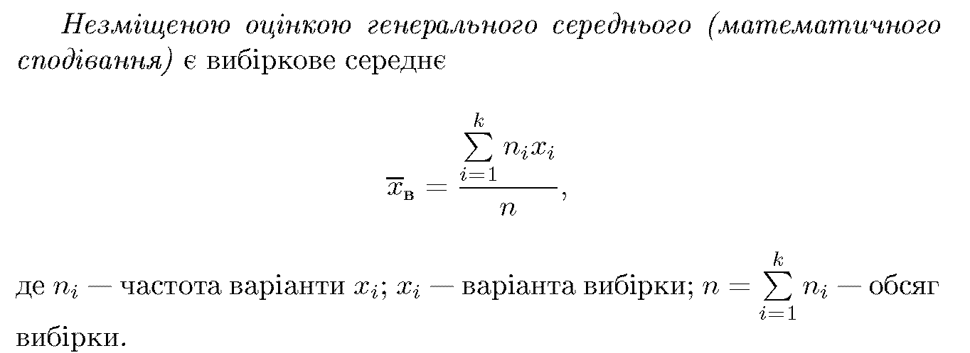



Slide 4



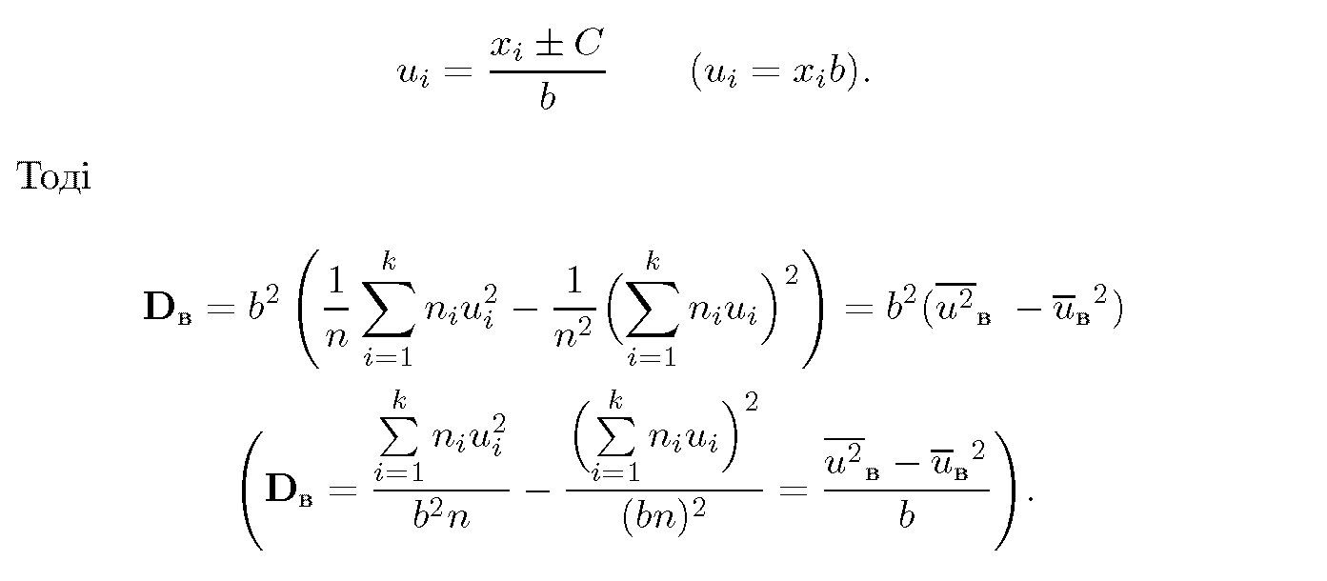

Slide 5




Slide 6
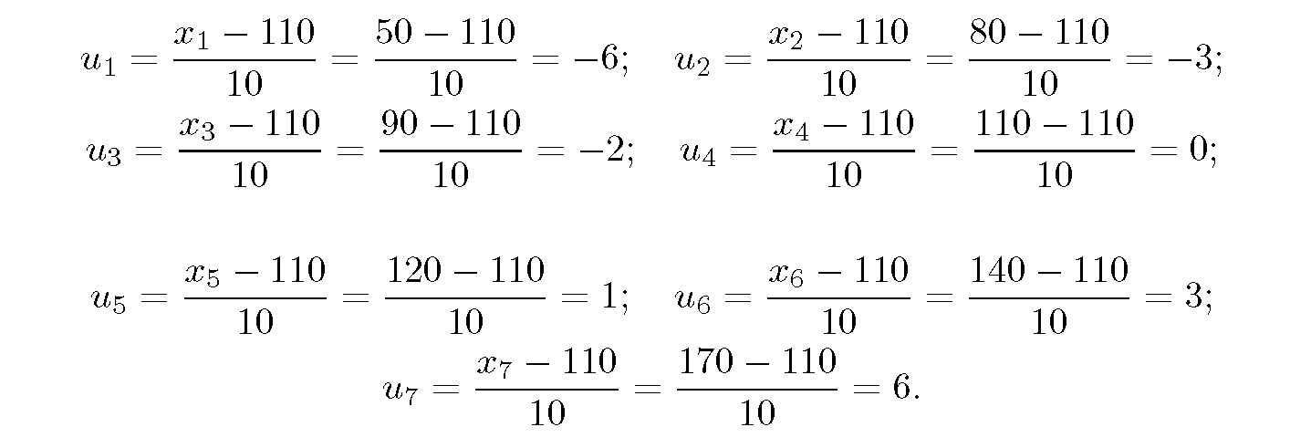



Slide 7

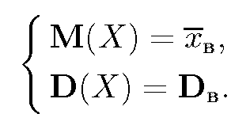
2. Метод моментів.

Slide 8
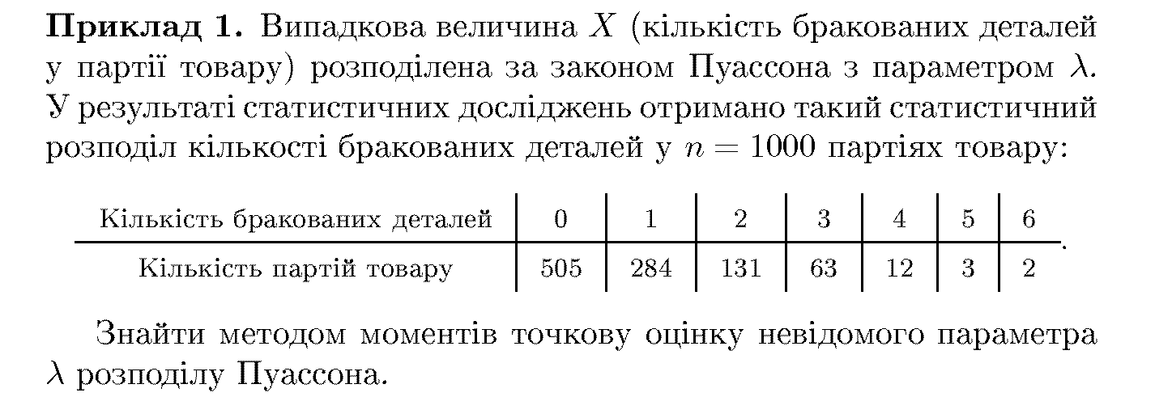

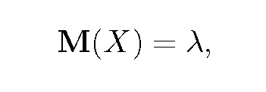



Slide 9



3. Метод найбільшої правдоподібності.

Slide 10

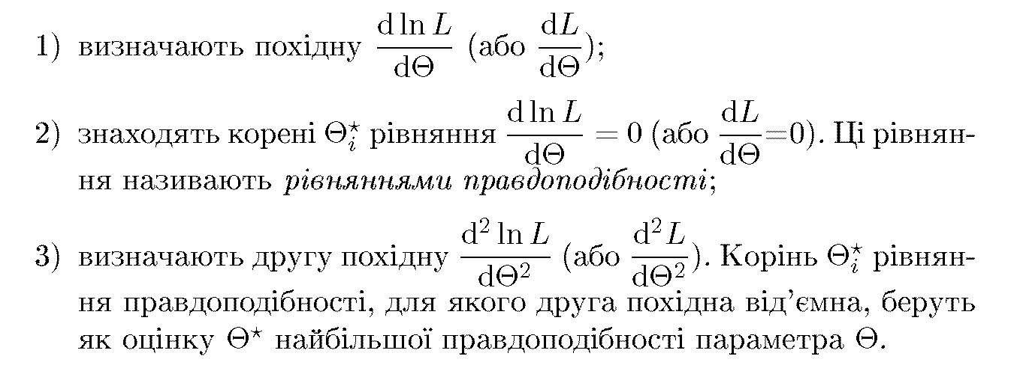

Slide 11

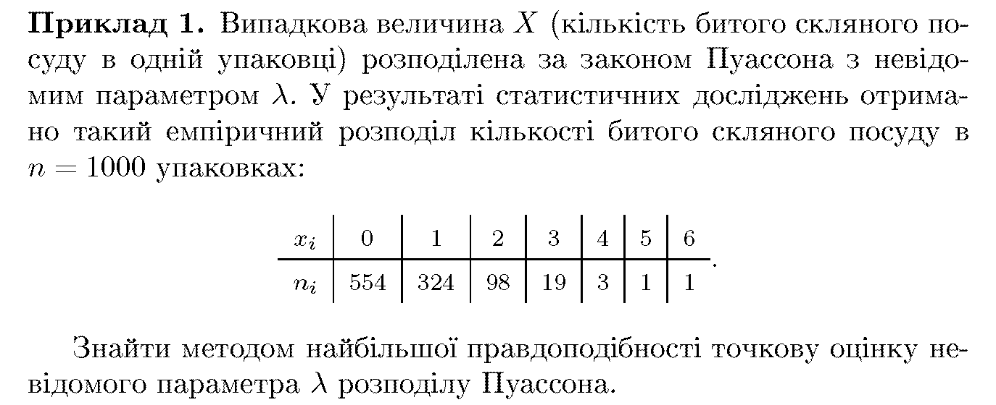

Slide 12


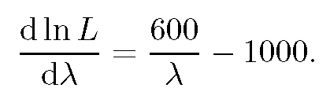
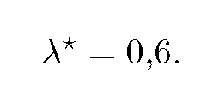


Slide 13



4. Інтервальні оцінки.

Slide 14



Slide 15
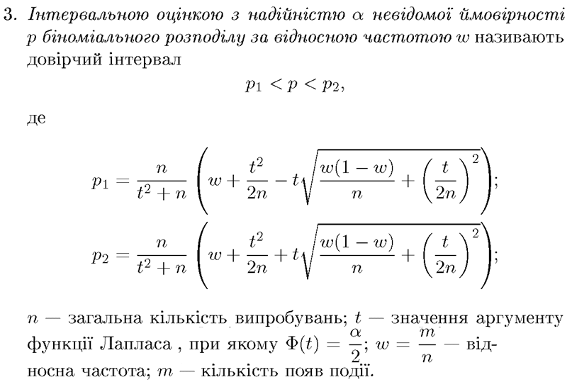

Slide 16


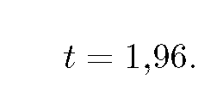



Slide 17



5. Рівняння прямої лінії регресії. Лінійна кореляція.

Slide 18



Slide 19



Slide 20
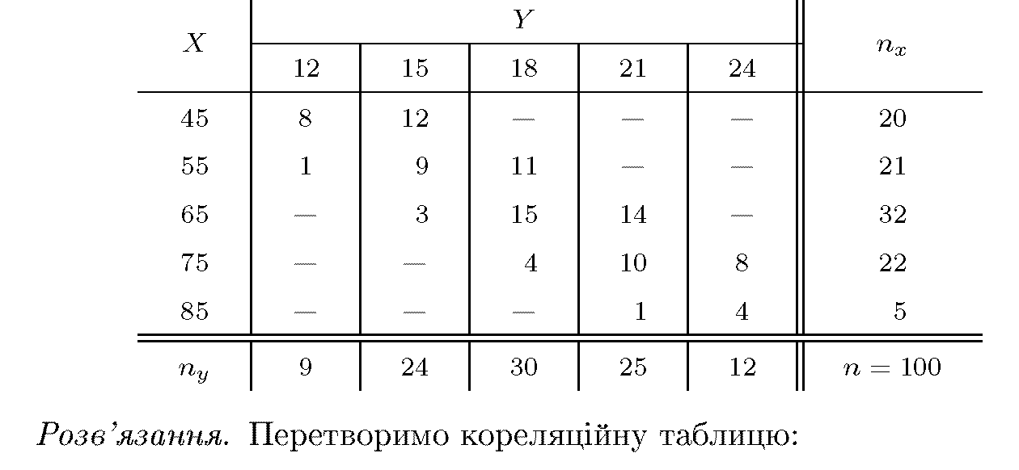


Slide 21
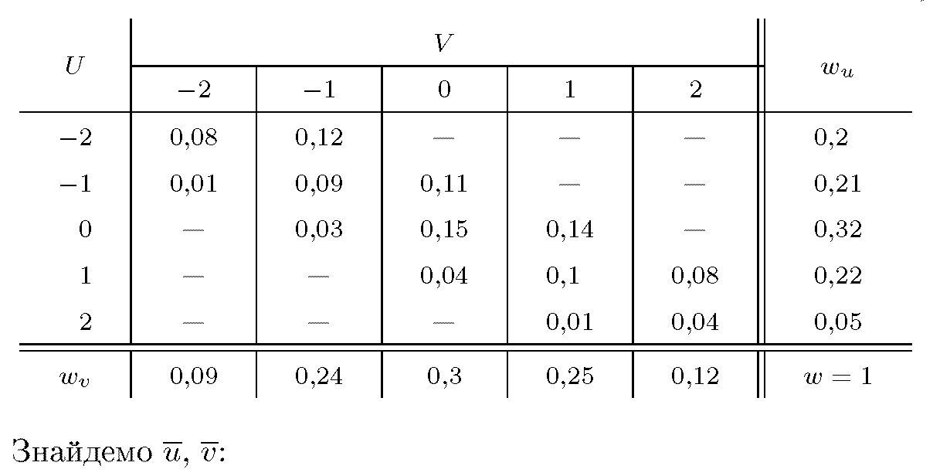
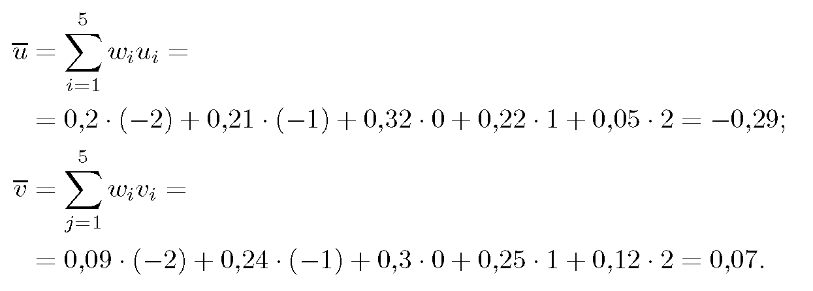

Slide 22




Slide 23
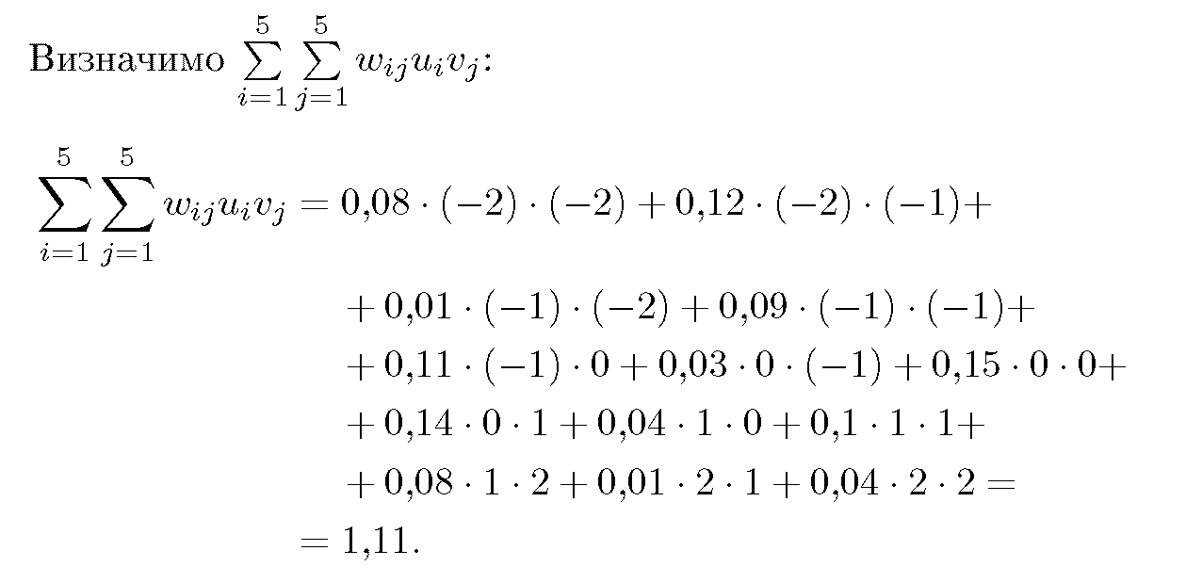


Slide 24
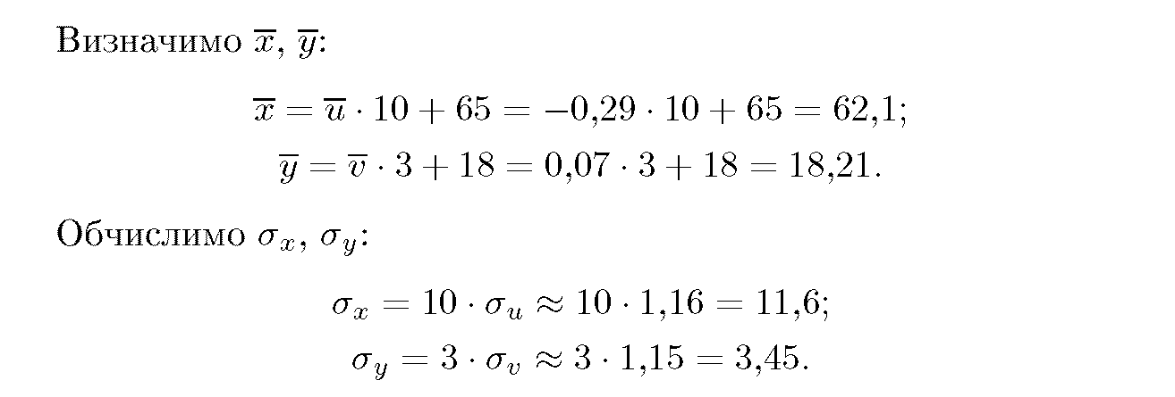


Slide 25


6. Рівняння параболічної регресії. Параболічна кореляція.

Slide 26
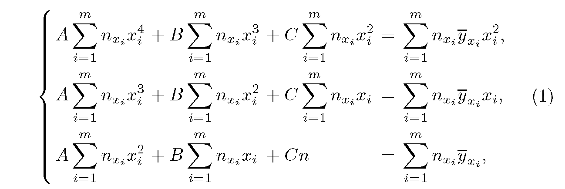


Slide 27

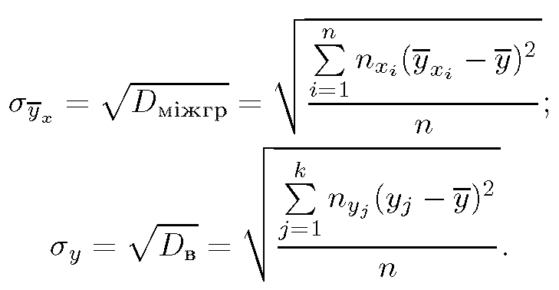

Slide 28

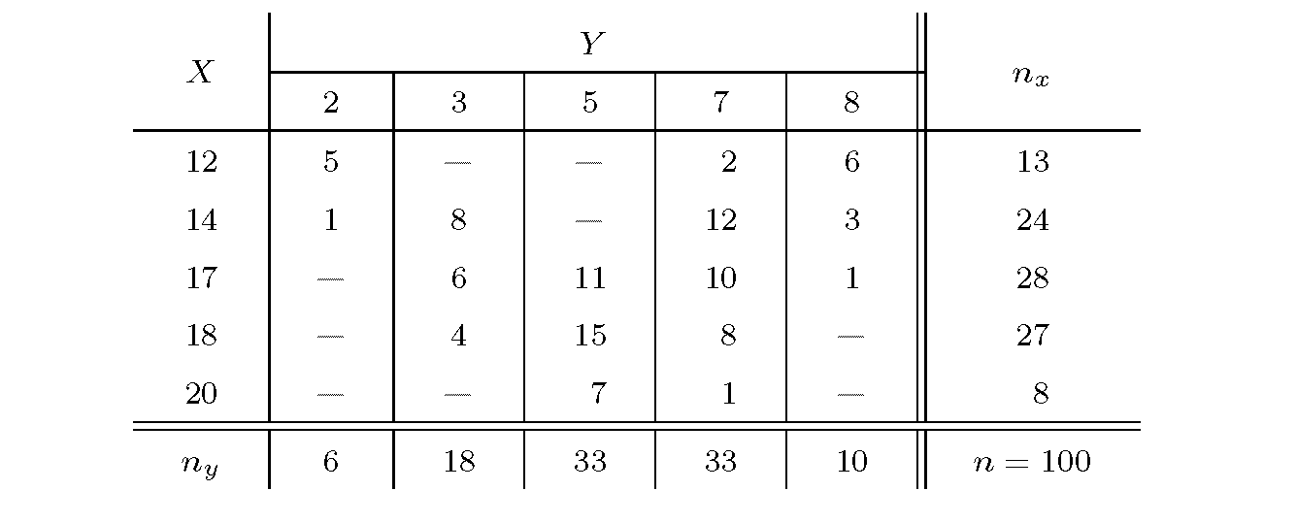

Slide 29
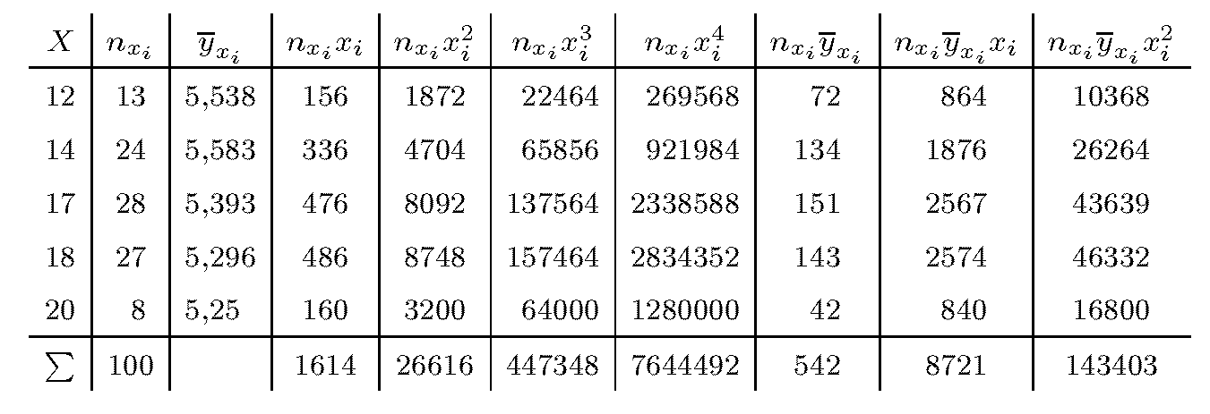



Slide 30





Slide 31
Дякую за увагу!

